Slide 1

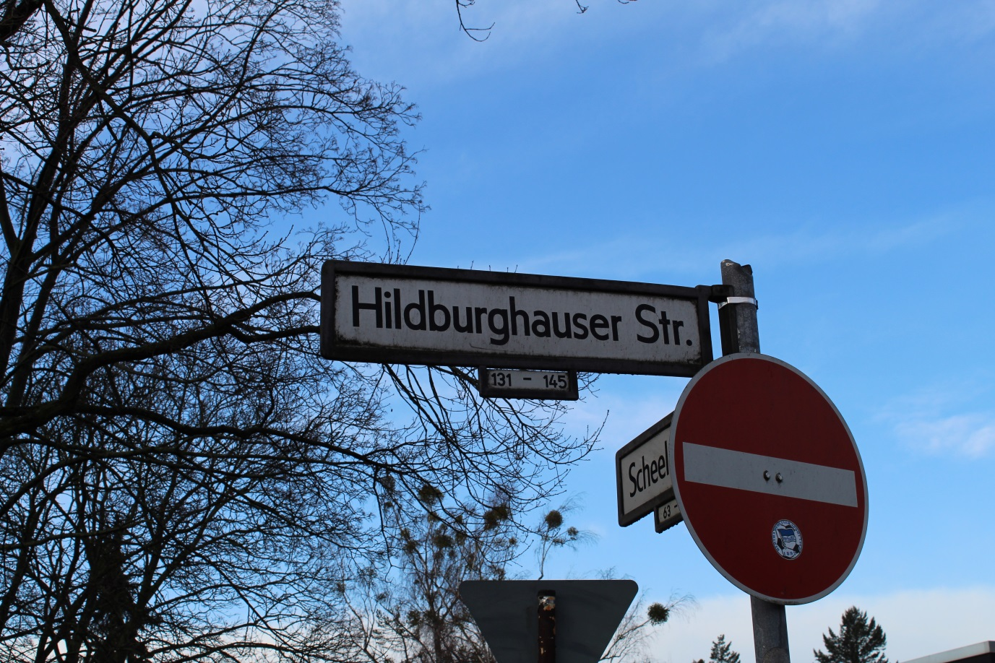

Ausbau Hildburghauser Straße
- Bürgerinformationsveranstaltung -
Straßen- und Grünflächenamt Steglitz-Zehlendorf
13.03.2019

Slide 2
Zeitlicher Überblick - Historie
Bauvorhaben Straßenzug Blanckertzweg – Hildburghauser Straße
1953/54 | Provisorischer Straßenausbau im Rahmen des Notstandsprogramms
~ 2000 | Beschluss, den Neubau des Straßenzuges zur I-Planung anzumelden [~15 Mio DM]
~ 2002 | Aufnahme in die Investitionsplanung des Landes Berlin
~ 2004 | Planung der Straßenbaumaßnahme einschl. Straßenregenentwässerungsanlagen
~ 2005 | Prüfung und Anerkennung der Bauplanungsunterlagen durch Senat [mit 5,2 Mio €]
2006 | Das Berliner Abgeordnetenhaus erlässt das Straßenausbaubeitragsgesetz StrABG.
ab 2006 | Das SGA informiert die Anlieger über die Baumaßnahme in der Karpfenteich-GS.
ab 2007 | Das BA versucht die Zustimmung der BVV zu der Vorzugsvariante zu erhalten.
09/2012 | Das Berliner Abgeordnetenhaus schafft das StrABG wieder ab.
2012 | Die alte Planung der Straßenbaumaßnahme wird überarbeitet.
2014 | Die Baumaßnahme wird in 2 Losen (Straßenbau + Leitungsbau) öffentlich ausgeschrieben.
 | Die Auftragsvergabe wird von einer Bietergemeinschaft vor der Vergabekammer gerügt.
2015 | Die Vergabekammer beschließt, dass die BieGe zu berücksichtigen ist.
11/2015 | Beide Aufträge (Straßenbau + Leitungsbau) werden an die BieGe erteilt.
03/2016 | Die Arbeiten der ARGE beginnen mit dem Leitungsbau, der Straßenbau folgt nach.
Straßen- und Grünflächenamt Steglitz-Zehlendorf
13.03.2019

Slide 3
Bauabschnitte
Straßenzug Blanckertzweg – Hildburghauser Straße
Osdorfer Straße – Am Pfarracker
(Blanckertzweg)
ca. 550 m fertiggestellt
Am Pfarracker - Steilheilpfad
ca. 700 m fertiggestellt
Steilheilpfad – Oberhofer Weg
ca. 150 m nahezu fertig, Restarbeiten
Oberhofer Weg - Mariannenstraße
ca. 400 m noch nicht fertiggestellt
Mariannenstraße - Bezirksgrenze
ca. 500 m noch nicht fertiggestellt
Straßen- und Grünflächenamt Steglitz-Zehlendorf
13.03.2019

Slide 4
Gründe der Verzögerung
Unterbrechung Ausbau Hildburghauser Straße
Berliner Wasserbetriebe
Müssen dringend Leitungen sanieren (ab 1. Hj. 2020)
Straßenbauunternehmen
Hat nicht die Erwartungen des SGA erfüllt (Baufortschritt)
Sporthalle GS am Karpfenteich
Kann jetzt ohne Behinderungen durch den Straßenbau gebaut werden
Personalsituation
Wichtige Mitarbeiter haben das SGA verlassen
Straßen- und Grünflächenamt Steglitz-Zehlendorf
13.03.2019

Slide 5
Weitere zeitliche Planung
Wann geht es voraussichtlich weiter?*
04/2019 | Die gravierendsten Straßenschäden werden provisorisch ausgebessert (auch Lorenz-/Mariannenstraße)
2019 | Die Bauunterbrechung wird genutzt:
 | Die Turnhalle der Karpfenteich-GS kann unbehindert gebaut werden.
 | Die Planung der noch nicht fertiggestellten Straßenabschnitte wird überprüft.
 | Falls Sie Hinweise haben, bitte an das Tiefbauamt senden.
1. Hj. 2020 | Die Berliner Wasserbetriebe müssen unaufschiebbare Arbeiten an Leitungen u.a. im
 | Lichterfelder Ring (= Umleitungsstrecke für die Hildburghauser Straße) durchführen.
05/2020 | Die restlichen Straßen- und Leitungsbauarbeiten werden erneut ausgeschrieben.
08/2020 | Die restlichen Straßen- und Leitungsbauarbeiten werden beauftragt.
09/2020 | Die Umleitungsstrecken werden wieder eingerichtet.
10/2020 | Die restlichen Straßen- und Leitungsbauarbeiten werden beginnen.
*Angaben gelten, wenn keine unvorhersehbaren Ereignisse dazwischen kommen
Straßen- und Grünflächenamt Steglitz-Zehlendorf
13.03.2019

Slide 6
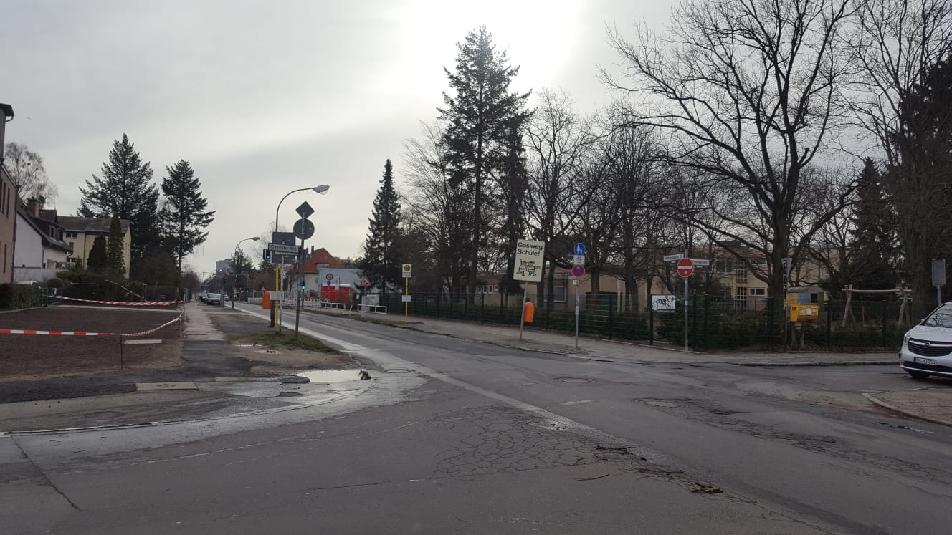
Bauabschnitt Grundschule am Karpfenteich
Straßen- und Grünflächenamt Steglitz-Zehlendorf
13.03.2019

Slide 7
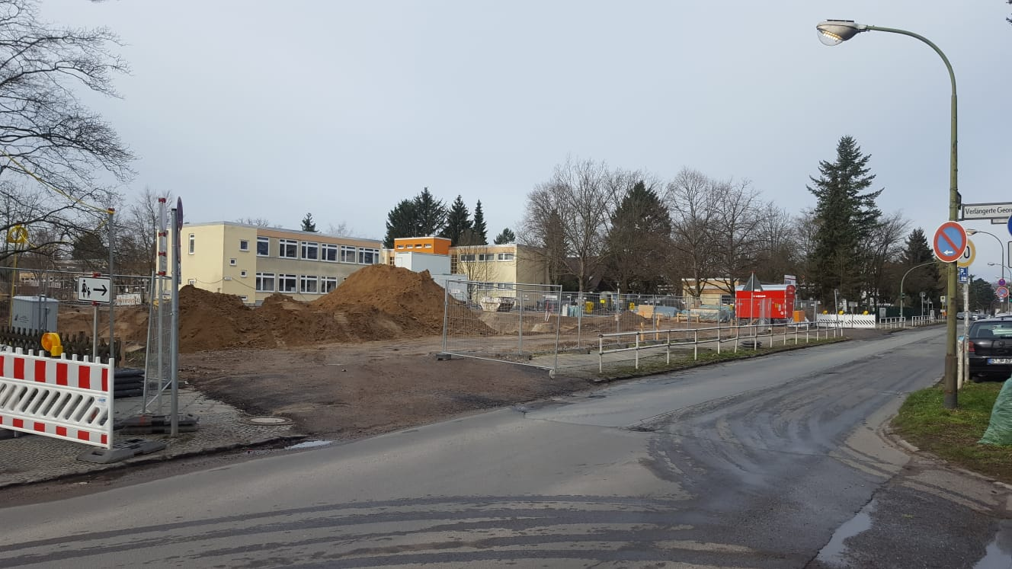
Bauabschnitt Grundschule am Karpfenteich
Straßen- und Grünflächenamt Steglitz-Zehlendorf
13.03.2019

Slide 8
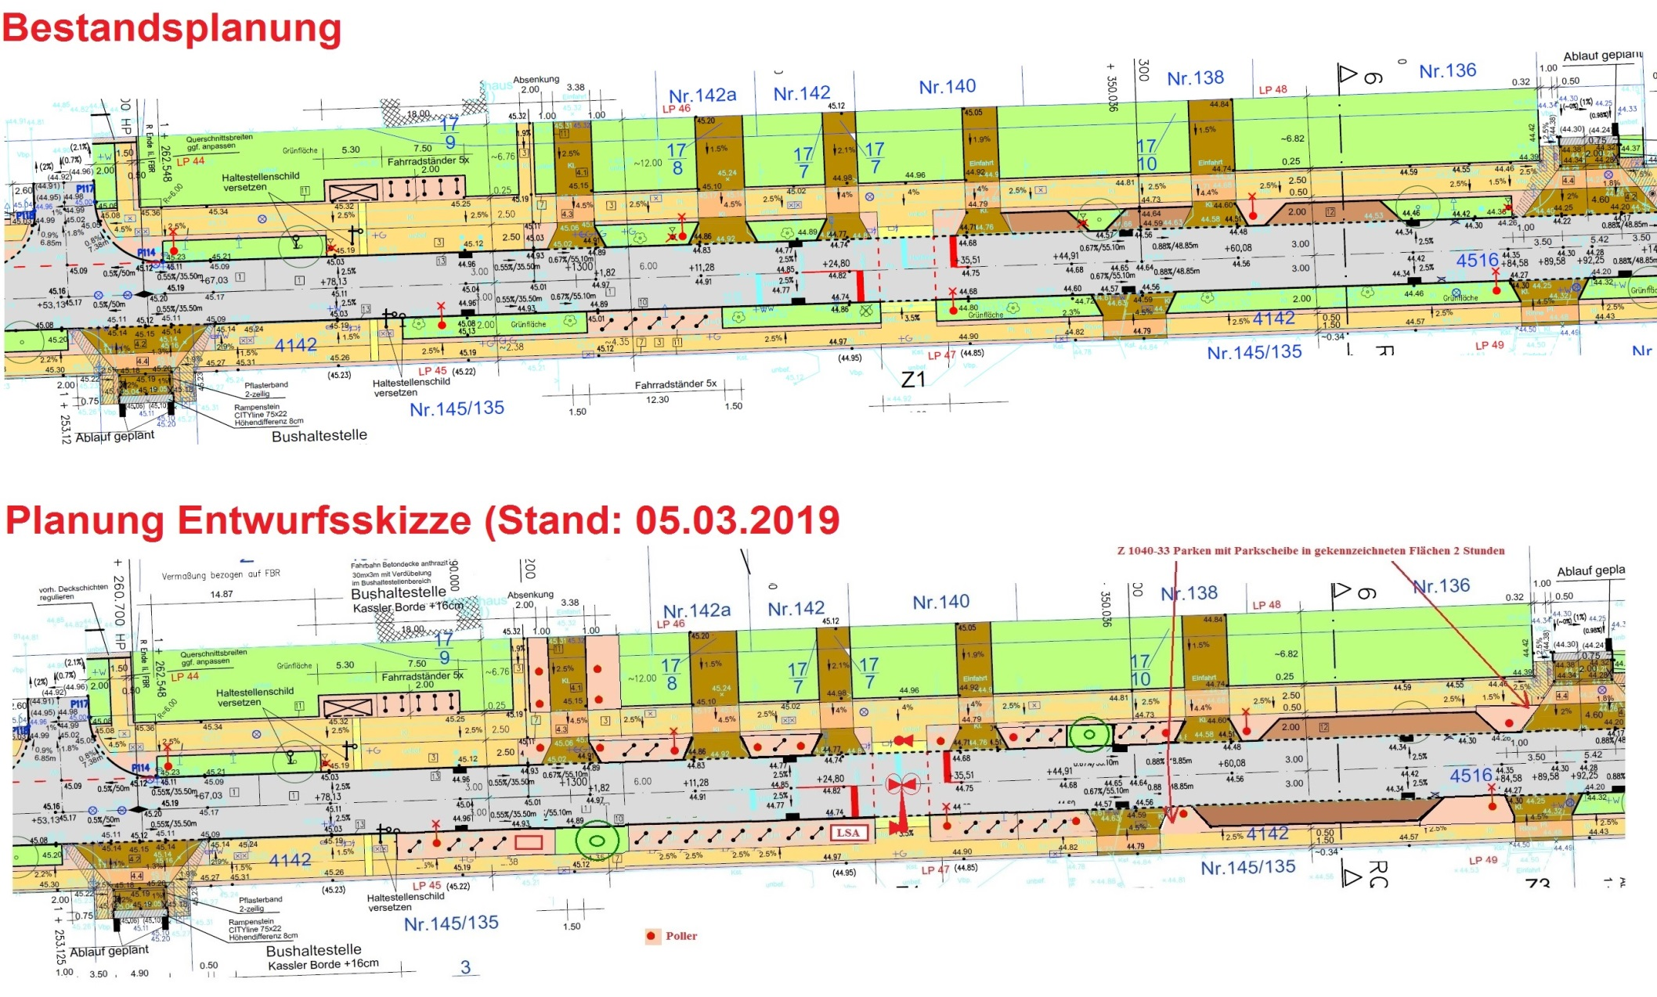
Bauabschnitt Grundschule am Karpfenteich
Straßen- und Grünflächenamt Steglitz-Zehlendorf
13.03.2019

Slide 9
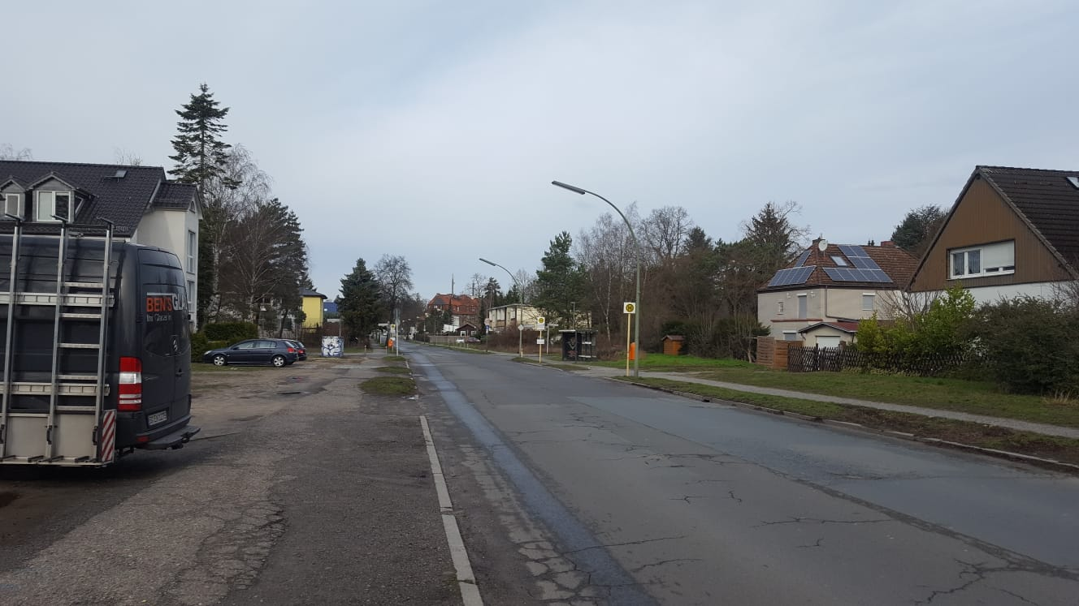
Bauabschnitt Zerbster – Sondershauser Straße
Straßen- und Grünflächenamt Steglitz-Zehlendorf
13.03.2019

Slide 10
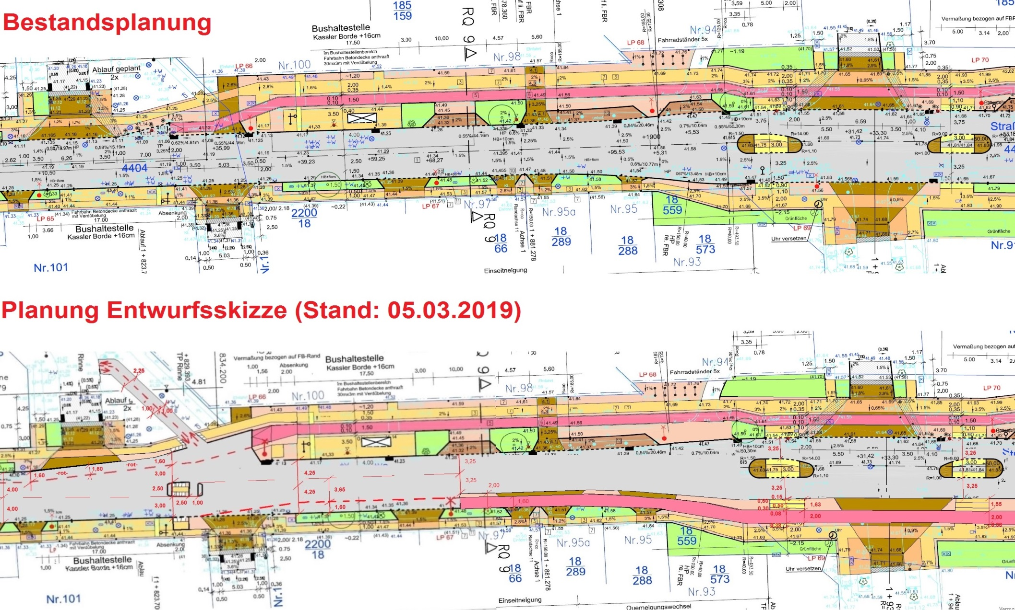
Bauabschnitt Zerbster – Sondershauser Straße
Straßen- und Grünflächenamt Steglitz-Zehlendorf
13.03.2019

Slide 11
Entschädigung für Gewerbetreibende
Bei nachgewiesenem existenzbedrohenden Umsatz-rückgang aufgrund langanhaltender Straßenbauarbeiten gibt es eine Stelle bei der Senatsverwaltung für Wirtschaft, Energie und Betriebe, die auf Antrag eine Überbrückungshilfe als freiwillige Leistung des Landes Berlin gewähren kann. Die Kontaktdaten liegen dem Handout bei.
Straßen- und Grünflächenamt Steglitz-Zehlendorf
13.03.2019

Slide 12
Häufig gestellte Fragen (1)
Wird es Kollisionen der Straßenbaumaßnahmen mit der Errichtung der Sporthalle für die Grundschule am Karpfenteich geben?
Wie sieht die neuerliche Umleitung für die Zeit der Sperrung aus? Wird der Lichterfelder Ring wieder angeordnet?
Wie werden die Buslinien X11 und 112 für die Bauzeit geführt?
Straßen- und Tiefbauamt Steglitz-Zehlendorf
13.03.2019

Slide 13
Häufig gestellte Fragen (2)
Werden die Mülltonnen weiterhin am Grundstück abgeholt?
Wird nach Fertigstellung weiterhin der Schwerverkehr durch die Hildburghauser Straße geführt?
Können bei der Überarbeitung der Straßenplanung überall separate Radverkehrsanlagen in der Hildburghauser Straße vorgesehen werden?
Straßen- und Tiefbauamt Steglitz-Zehlendorf
13.03.2019

Slide 14
Kontakt
Die noch aktuelle Straßenplanung ist im Internet über die Startseite des Bezirksamts einzusehen:
https://www.berlin.de/ba-steglitz-zehlendorf/
Fragen, Anregungen und Verbesserungsvorschläge sind erwünscht und werden vom Straßen- und Grünflächenamt, FB Tiefbau (Straßenplanung) und der Wirtschaftsförderung Steglitz-Zehlendorf (Gewerbebetriebe) geprüft und beantwortet!
Bitte per E-Mail an:
9 tiefbauamt@ba-sz.berlin.de oder
9 wirtschaftsfoerderung@ba-sz.berlin.de
Straßen- und Tiefbauamt Steglitz-Zehlendorf
13.03.2019

